Slide 1
Краткий обзор библиотеки React
Студент: Илья Мазин
Группа: М8О-106М-21

Slide 2
Зачем использовать?
Компонентная организация кода
Древовидная иерархия компонентов
JSX
Абстракция над работой с html
Virtual DOM
Декларативное описание UI

Slide 3
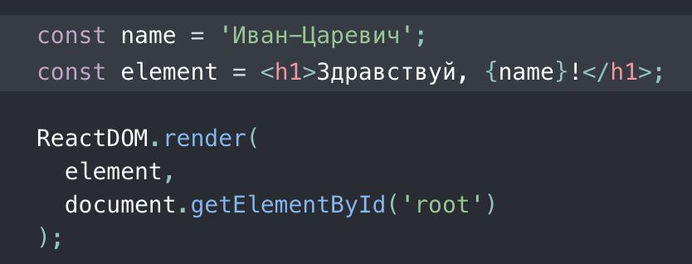
JSX JavaScript XML

Slide 4
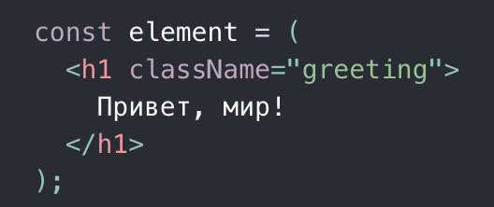
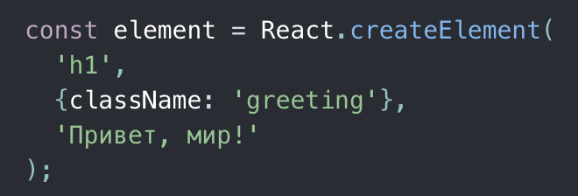
JSX JavaScript XML

Slide 5
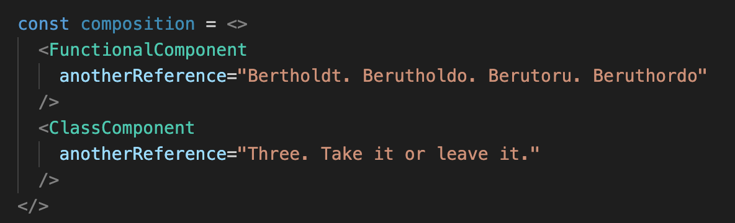
Композиция

Slide 6
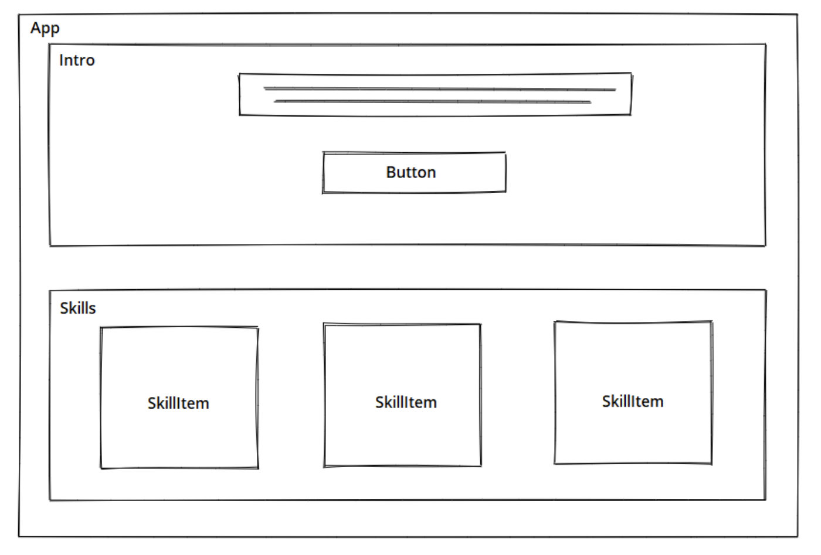
Древовидная иерархия компонентов

Slide 7
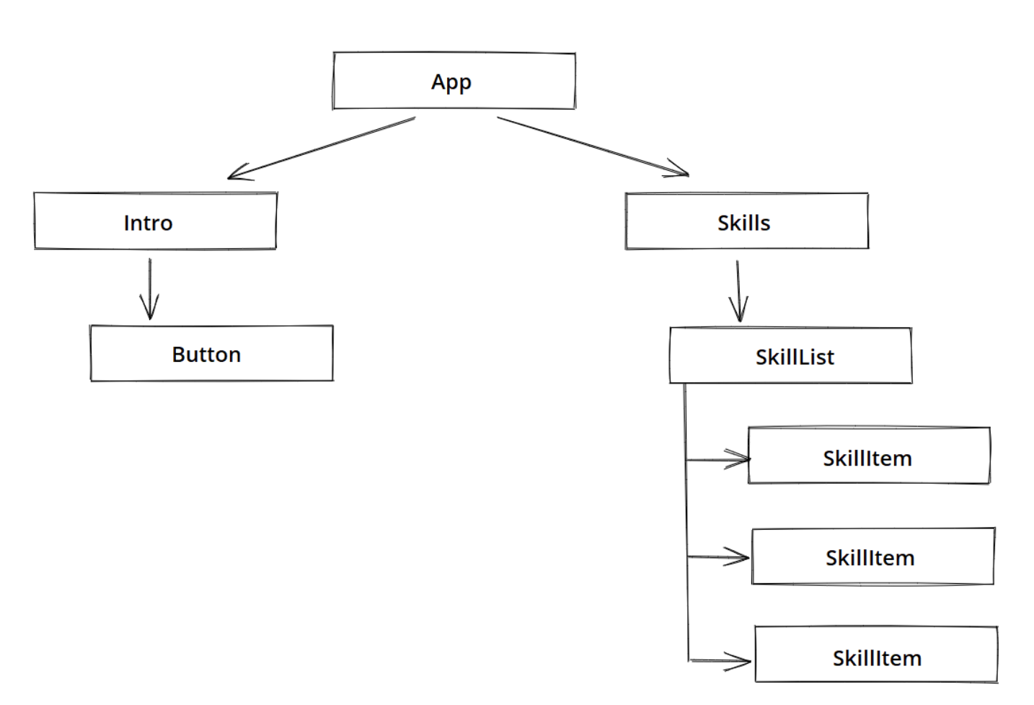

Slide 8
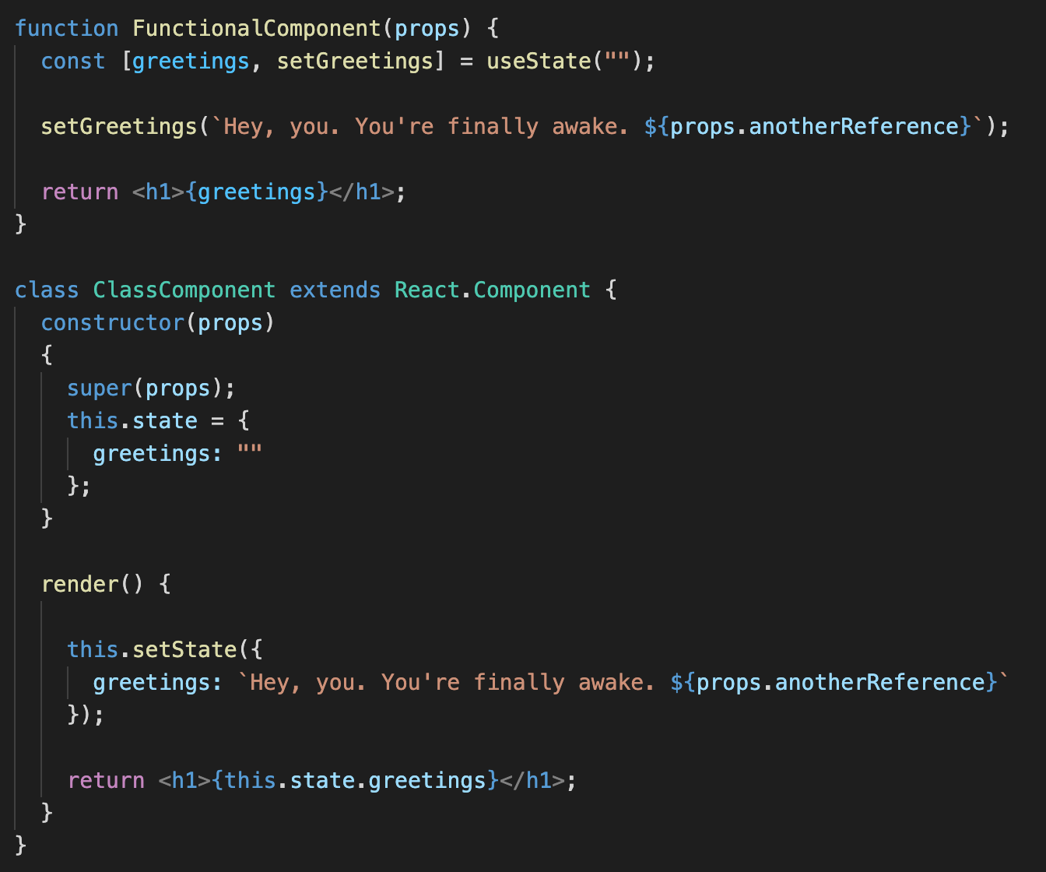
Компоненты

Slide 9
Композиция

Slide 11
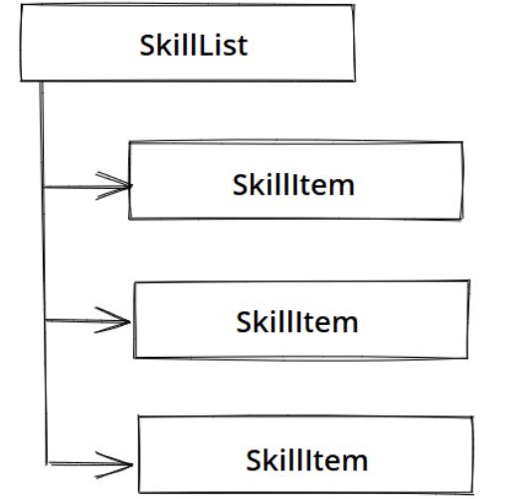
Lifting State Up

Slide 12
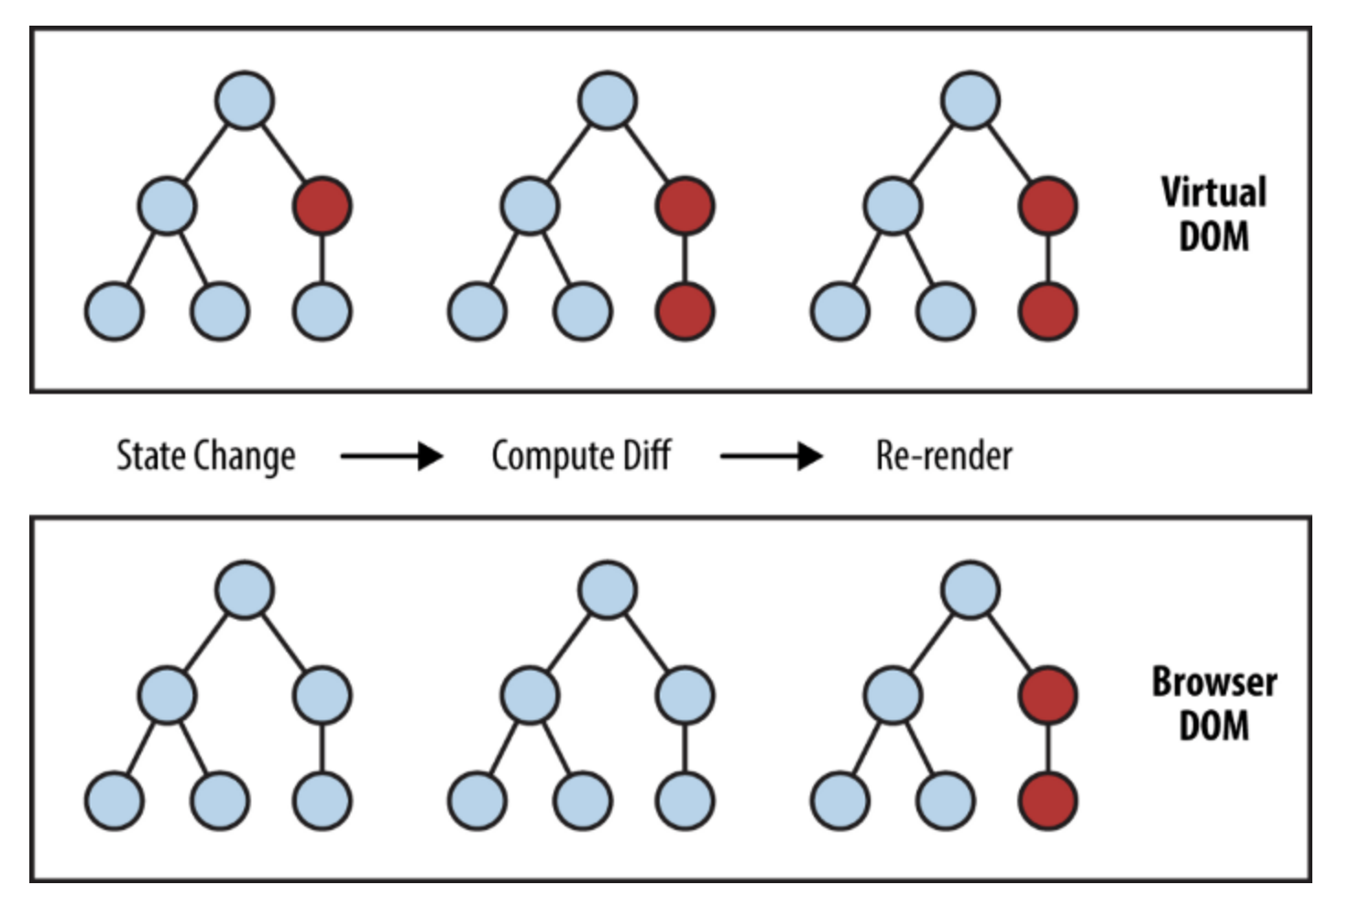
Virtual DOM

Slide 13
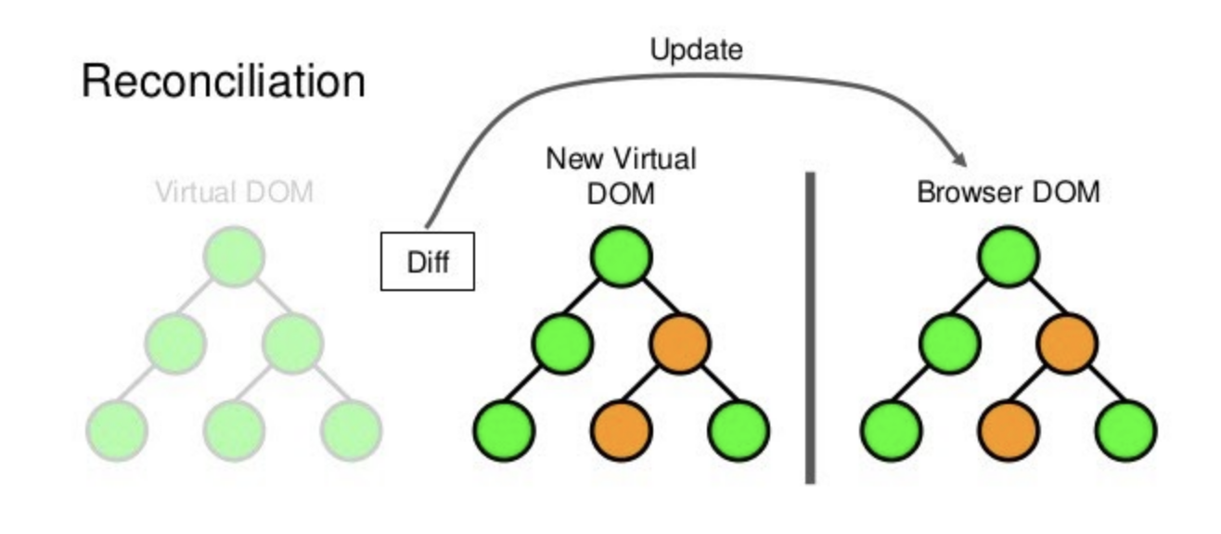
Virtual DOM

Slide 14
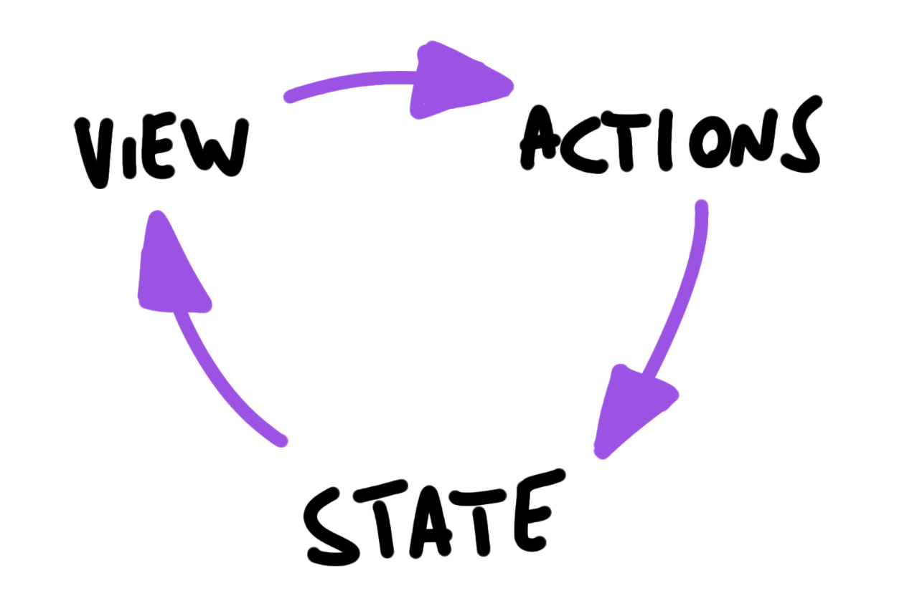
Декларативное описание UI Unidirectional data flow

